Slide 1
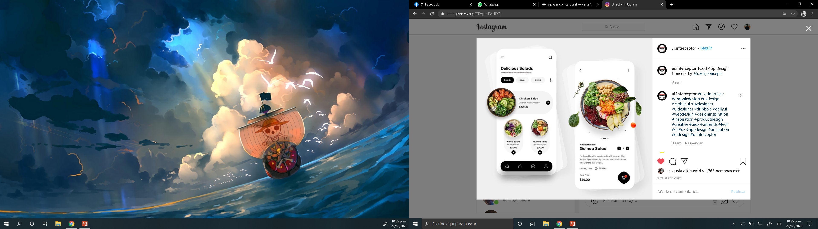


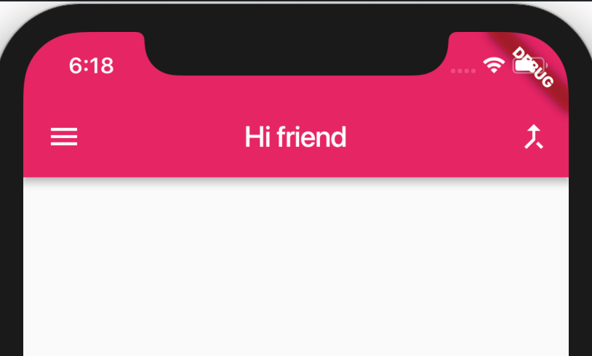
APPBAR

Slide 2

container con un title y un subtitle.
container con un title y un subtitle. y dentro del container tambien unos iconos,
Row con 3 containers con forma y un texto y un iconono.

Slide 3
row con container , imagen al lado izquierdo , otro container con forma al lado derecho con un text y un FloatingActionButton
o un icono
Row con fondo negro e iconos o FloatingActionButton

Slide 4
Container, Row dentro del Row un title mas unos iconos Fuera del Row un texto, otro Row con un text y un icono mas un text
Container , Row un text, subtitle mas un boton,.
Imagen dentro de un container

